Slide 1
Χρήση των συστημάτων υποστήριξης αποφάσεων στη ρομποτική χειρουργική
Αλεξοπούλου Γεωργία, Α.Μ.:03120164
Λέκκας Ιωάννης, Α.Μ.: 03119436
Μπαλτά Αντωνία, Α.Μ.: 03120873
Μπουρνάκα Μαρκέλλα, Α.Μ.: 03120030

Slide 2
Περιεχόμενα
Εισαγωγή
Προεγχειρητικός Σχεδιασμός
Ενδοεγχειρητική Καθοδήγηση
Αποτελέσματα
Μελλοντικές Επεκτάσεις

Slide 3
Τι είναι η Ρομποτική Χειρουργική και τα Συστήματα Λήψης Αποφάσεων;
Ρομποτική Χειρουργική
Παρέμβαση ρομπότ στη χειρουργική διαδικασία με επίβλεψη του χειρουργού
Τα χειρουργικά ρομπότ ελέγχονται από υπολογιστές και περιλαμβάνουν ρομποτικούς βραχίονες
Ευρεία εφαρμογή σε τομείς της ιατρικής & εξάπλωση στην παγκόσμια ιατρική σκηνή
Συστήματα Υποστήριξης Αποφάσεων
Εργαλεία/Συστήματα λογισμικού που βοηθούν στη λήψη αποφάσεων
Προεγχειρητικό στάδιο: ανάλυση δεδομένων ασθενή & πληροφορίες χειρουργικής διαδικασίας
Διεγχειρητικό στάδιο: καθοδήγηση και ανατροφοδότηση, προειδοποίηση για κινδύνους

Slide 4
Γιατί τα DSS διαχωρίζονται σε Συστήματα Πλοήγησης και Απτικής Ανατροφοδότησης;
Συστήματα Πλοήγησης στη Ρομποτική Χειρουργική
Εντοπισμός ακριβών σημείων εντός του σώματος
Προσομοίωση ανθρώπινης ανατομίας
Συστήματα Απτικής Ανατροφοδότησης στη Ρομποτική Χειρουργική
Αίσθηση αφής κομβική για εκτέλεση περίπλοκων χειρουργικών εργασιών
Αισθητήρες πίεσης και δύναμης
Μέτρηση της δύναμης που εφαρμόζεται στους ιστούς κατά τη χειρουργική επέμβαση

Slide 5
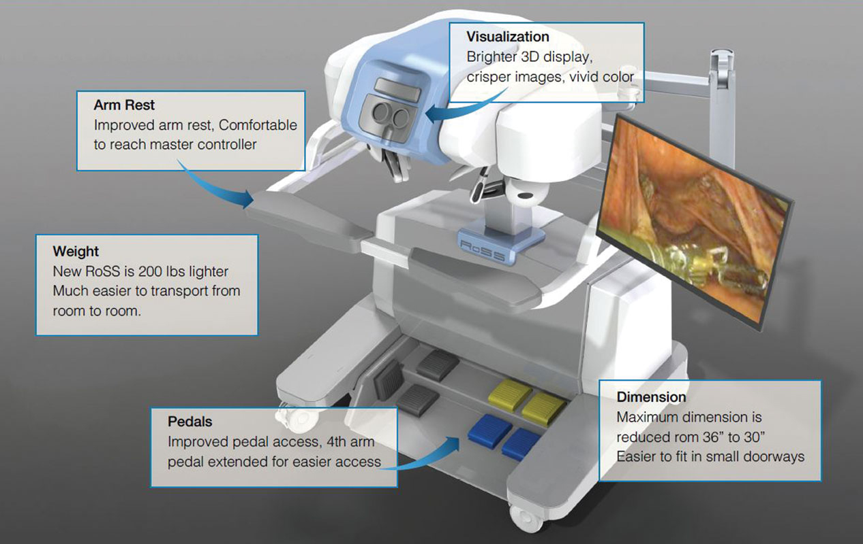
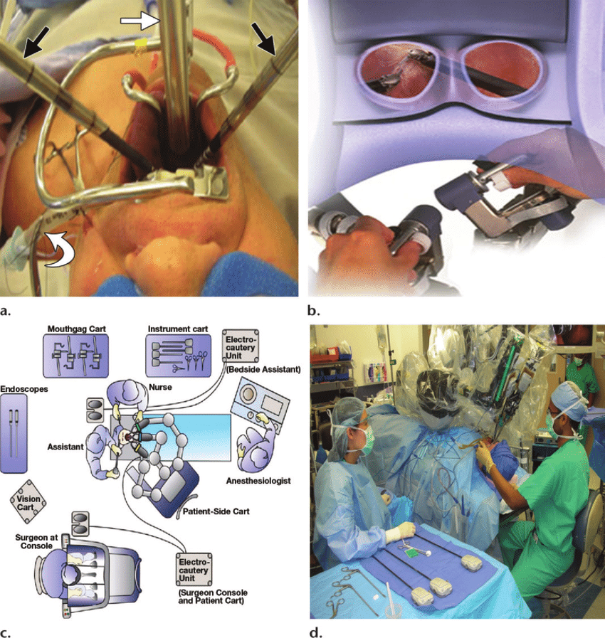
Da Vinci Surgical System
Σε προεγχειρητικό στάδιο:
Εκπαίδευση κονσόλας
Προσομοίωση εικονικής πραγματικότητας
Προσομοίωση ειδικής διαδικασίας
Σε διεγχειρητικό στάδιο:
Προετοιμασία χειρουργείου
Οπτική πληροφορία, εξάλειψη τρέμουλου, αφή
Ανατροφοδότηση πληροφορίας σε πραγματικό χρόνο

Slide 6
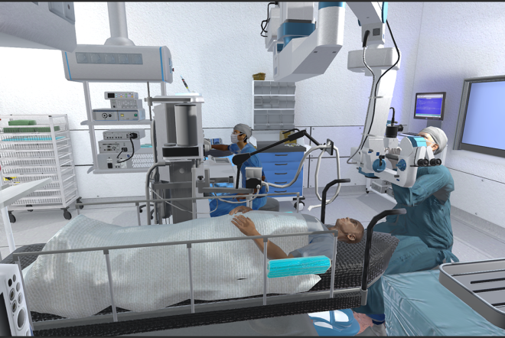
SIMENDO VR Platform
Χειρουργικός προσομοιωτής για προεγχειρητικό στάδιο
Κυρίως σε λαπαροσκοπικές επεμβάσεις
Απτική ανάδραση
Οπτική πληροφορία
Δυνατότητα επιλογής χαρακτηριστικών προσομοίωσης

Slide 7
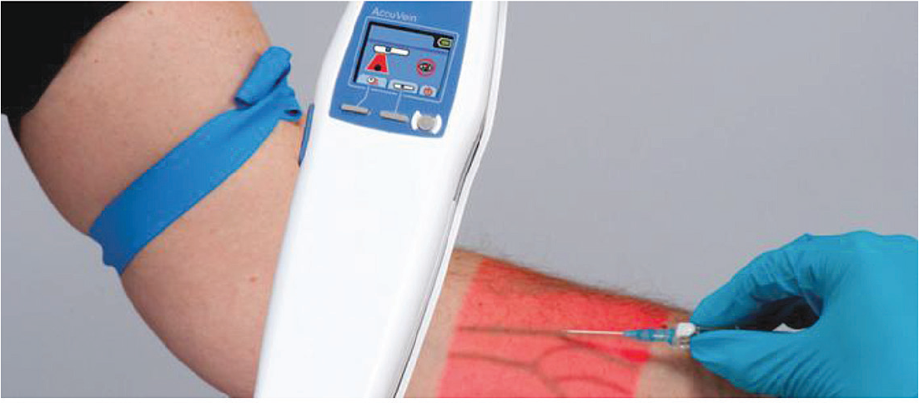
AccuVein AV400
Εντοπισμός και οπτικοποίηση φλεβών
Κυρίως για ενδοφλέβια τοποθέτηση καθετήρα
Χρήση υπέρυθρων ακτινών για απεικόνιση αιμοφόρων αγγείων
Εντοπίζουν κι αξιολογούν τυχόν προβλήματα, όπως η δύσκολη αγγειακή ανατομία.
Αύξηση ποσοστού επιτυχίας φλεβοκέντησης

Slide 8
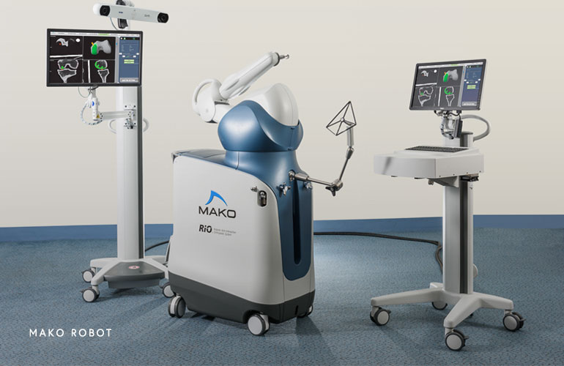
Mako Robotic-Arm Assisted Surgery
Υψηλής τεχνολογίας ρομποτική πλατφόρμα στην προσθετική ορθοπεδική χειρουργική
Αποτελείται από:
Ρομποτικός βραχίονας με έξι βαθμούς ελευθερίας
Λογισμικό εικονικού σχεδιασμού 3D
Τη μονάδα
Μια υπέρυθρη κάμερα και εξειδικευμένα χειρουργικά εργαλεία
Δεδομένα που λαμβάνει
Ιστορικό του ασθενούς και αξονικών τομογραφιών (προεπεξεργασμένα DATA)
Εικόνες υψηλής ευκρίνειας
Δεδομένα από αισθητήρες
Αποτελέσματα της προεγχειρητικής διαδικασίας
Οπτική πληροφορία και Απτική Ανατροφοδότηση
Ακρίβεια και Καθοδήγηση στο χειρουργείο

Slide 9
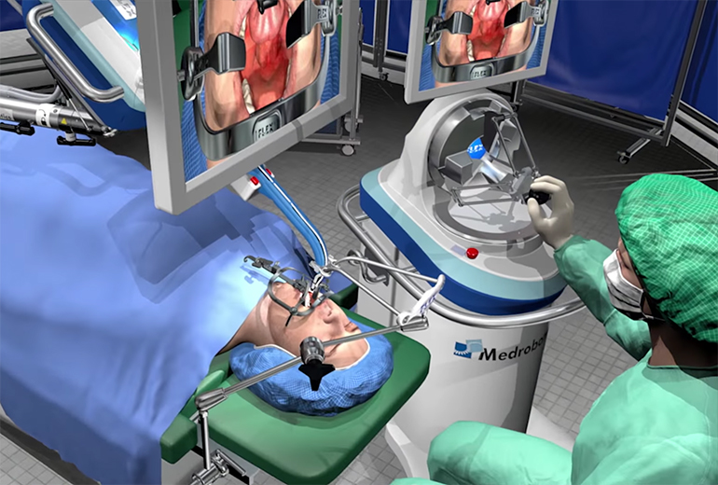
Medrobotics Flex Robotic System
Ρομποτική πλατφόρμα σε ελάχιστα επεμβατικές επεμβάσεις (κυρίως κεφάλι, λαιμό)
Αποτελείται από Flex Cart που περιλαμβάνει:
Flex Base
Flex Scope
Flex Console
Δεδομένα που λαμβάνει:
3D εικόνες υψηλής ευκρίνειας
Εικόνες υψηλής ευκρίνειας
Ακουστικά και Ηλεκτρομαγνητικά δεδομένα από αισθητήρες
Ευέλικτο σύστημα με οπτική πληροφορία και απτική ανατροφοδότηση
Μειωμένο τραύμα, μειωμένο πόνος και ταχύτερος χρόνος ανάρρωσης

Slide 10
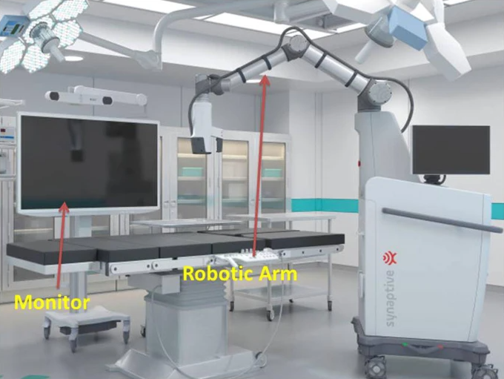
Synaptive Modus V system
Ψηφιακό δισδιάστατο εξοσκόπιο σε νευροχειρουργικές επεμβάσεις εγκεφάλου και νωτιαίου μυελού
Αποτελείται από:
Ρομποτικός εξοσκόπιο
Χειρουργικό όργανο με κάμερα υψηλής ανάλυσης
4K Monitor
μια υπέρυθρη κάμερα και εξειδικευμένα χειρουργικά εργαλεία
Δεδομένα που λαμβάνει
εικόνες υψηλής ανάλυσης
προ-επεξεργασμένα δεδομένα από μαγνητική τομογραφία (MRI) και αξονική τομογραφία (CT)
αποτελέσματα της προεγχειρητικής διαδικασίας
Navigation, oπτική πληροφορία, απτική ανατροφοδότηση και Real time DATA
Μεγαλύτερη ακρίβεια και αποτελεσματικότητα στα χειρουργία, αλλά και έλλειψη αίσθησης βάθους

Slide 11
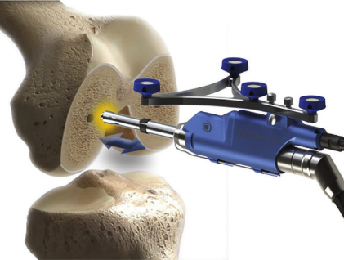
NAVIO Surgical System
Ρομποτική πλατφόρμα που χρησιμοποιεί φορητά εργαλεία στην ορθοπεδική
χειρουργική
Αποτελείται από:
Ρομποτική οπτική/χειρουργική κονσόλα
Αισθητήρες και κάμερες
Εργαλεία ρομποτικής χειρουργικής
Σύστημα χαρτογράφησης και προγραμματισμού
Δεδομένα που λαμβάνει:
Δεδομένα για την ανατομία του ασθενούς
Εικόνες υψηλής ευκρίνειας
Πληροφορίες από τους αισθητήρες του
Οπτική πληροφορία και Απτική Ανατροφοδότηση
Ακρίβεια και καθοδήγηση στο χειρουργείο

Slide 12
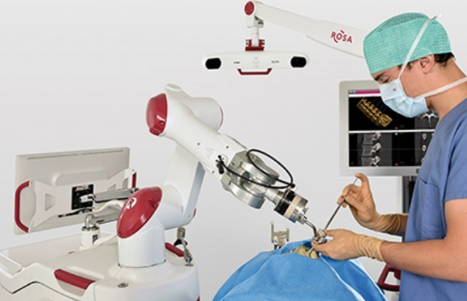
ROSA Spine Robot
Ιατρικό μηχάνημα που βοηθά σε επεμβάσεις στην σπονδυλική στήλη με ελάχιστη
επεμβατικότητα
Αποτελείται από:
Ρομποτική βάση
Οπτικό σύστημα
Χειρουργική κονσόλα
Σχεδιαστικό λογισμικό
Εργαλεία ρομποτικής χειρουργικής
Δεδομένα που λαμβάνει:
Δεδομένα για την ανατομία του ασθενούς
Εικόνες από ενδοσκοπικούς αισθητήρες
Δεδομένα από αισθητήρες κίνησης
Οπτική ανίχνευση και Απτική Ανατροφοδότηση
Ακρίβεια και καθοδήγηση για την τοποθέτηση των εμφυτευμάτων

Slide 13
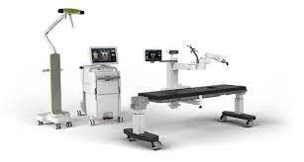
Mazor X Stealth Edition (MXSE) System
Χειρουργεία σπονδυλικής στήλης & τοποθέτηση χειρουργικών βιδών
Ρομποτικός βραχίονας με έξι βαθμούς ελευθερίας
Σύστημα πλοήγησης
Εφαρμογή τόσο στον προεγχειρητικό σχεδιασμό, όσο και διεγχειρητικά
Προγραμματισμός κινήσεων του συστήματος κατά την προετοιμασία του χειρουργείου

Slide 14
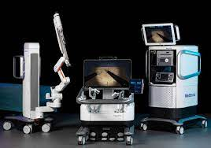
HUGO Robotic-Assisted Surgery System
Επεμβάσεις στην πυελική-κοιλιακή περιοχή
Αποτελείται από:
Ανοικτή χειρουργική κονσόλα
HD-3D παθητική οθόνη
Πύργος συστήματος
Τέσσερα καρότσια ρομποτικών βραχιόνων
Προγραμματισμός και προετοιμασία επεμβάσεων
Εισαγωγή δεδομένων ασθενούς και διάγνωση πάθησης
Σχεδιασμός προσέγγισης και στρατηγικής επέμβασης
Αξιολόγηση πιθανών σεναρίων

Slide 15
Αποτελέσματα παρεμφερών συστημάτων
Da Vinci και HUGO RAS : ενισχυμένη οπτικοποίηση και επιδεξιότητα χειρουργών, βελτίωση ακρίβειας, μείωση επεμβατικότητας και αιμορραγίας
MAKO Robotic-Arm και NAVIO Surgical System : κυρίως σε ορθοπεδικές επεμβάσεις. Ακρίβεια και ευθυγράμμιση των εμφυτευμάτων, μειωμένος κίνδυνος επιπλοκών, βελτίωση χρόνου ανάρρωσης
ROSA Spine Robot και Mazor X Stealth Edition System : επεμβάσεις στη σπονδυλική στήλη. Υψηλή ακρίβεια και αξιοπιστία στην τοποθέτηση εμφυτευμάτων και βιδών, ελάχιστα μικρή παραβίαση της σπονδυλικής στήλης
Οι ασθενείς που υποβλήθηκαν σε επέμβαση με χρήση των ρομποτικών συστημάτων έχουν βελτιώσει την κλινική τους εικόνα, χωρίς σημαντικές επιπλοκές ή νευρικές βλάβες.

Slide 16
Αποτελέσματα λοιπών συστημάτων
SIMENDO VR Platform : Βελτίωση εκπαίδευσης χειρουργών μέσα ρεαλιστικών προσομοιώσεων και εκπαίδευσης σε συγκεκριμένες επεμβάσεις
AccuVein AV400 : Βελτιωμένη οπτικοποίηση των φλεβών, ευκολότερη εύρεση φλεβών, μείωση χρόνου για διάφορες ιατρικές διαδικασίες
Medrobotics Flex : ελάχιστη επεμβατικότητα στη θεραπεία όγκων στο στόμα και τον λαιμό με μικρές τομές, μειωμένο τραύμα, πόνος και χρόνος ανάρρωσης
Synaptive Modus V : αυξημένη ακρίβεια και αποτελεσματικότητα στις επεμβάσεις στη σπονδυλική στήλη και στην αφαίρεση εγκεφαλικών όγκων, βελτίωση ασφάλειας, μείωση κινδύνων επιπλοκών.

Slide 17
Μελλοντικές Επεκτάσεις
Ενσωμάτωση Τεχνητής Νοημοσύνης
Επαυξημένη Πραγματικότητα και Εικονική Πραγματικότητα
Αναλυτική Διαχείρηση Δεδομένων
Συνεργατική Ρομποτική
Συνδυασμός Πολλαπλών Τεχνολογιών
Προσομοίωση και Εκπαίδευση Χειρουργικής
Συνεχής Μάθηση και Βελτίωση

Slide 18
Ευχαριστούμε

